Slide 1

Pontifícia Universidade Católica do Rio Grande do Sul Escola Politécnica
LABORG
Prof. Ney Calazans
Última alteração: 15/10/2021
Baseado em materiais originais dos Profs. Fernando Moraes, Ney Calazans e Rafael Garibotti

Slide 2
AULA SOBRE
PROGRAMAÇÃO EM LINGUAGEM DE MONTAGEM DO MIPS

Slide 3
INTRODUÇÃO
Conjunto de instruções para estudo
  MIPS-I
Arquitetura baseada no paradigma RISC
Ambiente de Simulação
  MIPS Assembler and Runtime Simulator, site
    http://courses.missouristate.edu/KenVollmar/MARS
  Comando para executar o ambiente
    java -jar Mars4_5.jar
Objetivo desta aula
    Revisar conceitos básicos de programação no MIPS
1

Slide 4
COMANDO IF-THEN-ELSE EM C

Slide 5
IF THEN ELSE
Mapeando linguagem de alto nível em Linguagem de Montagem (Assembly)
.text
.globl main
main:
li $t0, 4 # i($t0)←4
li $t1, 6 # j($t1)←6
beq $t0, $t1, SeEntao # if (i==j)
subi $t1, $t1, 1 # j ← j-1
j fim
SeEntao:
addi $t0, $t0, 2 # i ← i+2
fim:
jr $ra
main(){
int i=4, j=6;
if(i==j)
i=i+2;
else
j=j-1;
}
2

Slide 6
COMANDOS DE REPETIÇÃO EM C

Slide 7
COMANDOS DE REPETIÇÃO
Exemplo 1 (laço for)
main(){
int i;
int sum = 0;
for(i=0; i<=100; i=i+1)
sum += i * i;
}
.text
.globl main
main:
move $t0, $zero # sum ← 0;
move $t1, $zero # i ← 0;
li $t2, 100 # limite superior do for
loop:
bgt $t1, $t2, afterLoop # teste inverso, i>100
mul $t3, $t1, $t1 # i * i
add $t0, $t0, $t3 # sum = sum + i * i;
add $t1, $t1, 1 # i=i+1
j loop # volta p/ loop
afterLoop:
jr $ra
3

Slide 8
COMANDOS DE REPETIÇÃO
Exemplo 2 (laço do…while)
.text
.globl main
main:
li $t0, 50 # index ($t0)← 50;
move $t1, $zero # sumOfValues ($t1)← 0;
loop:
add $t1, $t1, $t0 # sumOfValues+=index
addi $t0, $t0, -1 # index--
bgtz $t0, loop # i > 0, volta a executar
jr $ra
main(){
int index = 50;
int sumOfValues = 0;
do{
sumOfValues += index;
index = index - 1;
}while(index>0);
}
4

Slide 9
CHAMADAS DO SISTEMA NO MARS

Slide 10
CHAMADAS DO SISTEMA
O código da chamada de sistema deve ser escrito no registrador $v0 antes da syscall
Serviço | Código em $v0 | Argumento(s) | Resultados
print_int | 1 | $a0 – inteiro a imprimir
print_float | 2 | $f12 – float a imprimir
print_double | 3 | $f12-$f13 – double a imprimir
print_string | 4 | $a0 – endereço da string a imprimir
read_int | 5 |  | $v0 – inteiro lido (do teclado)
read_float | 6 |  | $f0 – float lido (do teclado)
read_doubl | 7 |  | $f0-$f1 – double lido (do teclado)
read_string | 8 | $a0 – endereço da string lida do teclado, $a1 – comprimento da string lida
sbrk/malloc | 9 | $a0 – quantidade de memória a alocar (em bytes) | $v0 – endereço do primeiro byte alocado
exit | 10 | $v0 – o código devolvido
5

Slide 11
CHAMADAS DO SISTEMA
Exemplo 1 (printf)
.data
#declaração das variáveis
x: .word 5
y: .word 3
#declaração do texto
texto: .asciiz "O valor de x é "
.text
.globl main
main:
lw $t0, x($zero) #x=5 - pseudo
lw $t1, y($zero) #y=3 - pseudo
add $t2, $t0, $t1 #x+y
li $t3, 2
...
rem $t3, $t2, $t3 #(x+y)%2
beqz $t3, IgualZero #se == 0
move $t0, $t1 #senao
j printCoisa
IgualZero:
add $t0, $t0, $t1
printCoisa:
li $v0, 4
la $a0, texto
syscall #imprime texto
li $v0, 1
move $a0, $t0
syscall #imprime inteiro
li $v0,10
syscall
main() {
int x=5, y=3;
if((x+y)%2==0)
x=x+y;
else
x=y;
printf(“O valor de
x é %d”, x);
}
6

Slide 12
CHAMADAS DO SISTEMA
Exemplo 2 (Resolução interativa)
.data
txtLido: .asciiz "O valor lido é "
.text
.globl main
main:
li $v0, 5
syscall #lê inteiro
move $t0, $v0
li $v0, 4 #imprime texto
la $a0, txtLido #endereço do texto
syscall
li $v0, 1
move $a0, $t0
syscall #imprime valor lido
li $v0,10
syscall
main(){
int x;
scanf(“%d”, &x);
printf(“O valor lido é %d”, x);
}
7

Slide 13
VETORES

Slide 14
VETORES
Exemplo 1 (Declarando e manipulando vetores)
.data
x: .word 25 33 18 23 32 # Reserva 5 palavras em memória
# Adicionalmente, inicializa os campos da memória
.text
.globl main
main:
li $t0, 0 # i ← 0
li $t1, 20 # Define última posição do vetor
loop:
beq $t0, $t1, dim # Se é o fim do laço, sai
li $v0, 1 # Define o serviço
lw $t2, x($t0)
move $a0, $t2 # Define a posição do vetor a ser impresso
syscall # Imprime o valor de i
addi $t0, $t0, 4 # i++, alinhado com a memória 4 bytes por palavra
j loop # Volta para testar se saída do loop
fim:
li $v0,10
syscall
main() {
int x[5]={25, 33, 18, 23, 32};
for(int i=0; i<5; i++)
printf("%d", x[i]);
}
8

Slide 15
VETORES
Exemplo 2 (Declarando e manipulando vetores)
.data
x: .space 40 # Reserva 40 bytes na memória
# isto é quase equivalente a (a primeira opção não escreve nada em x; pode ter lixo anterior)
# x: .word 0:10 # Reserva 10 palavras de memória e inicializa campos com 0
.text
.globl main
main:
li $t0, 0 # i ← 0
li $t1, 40 # Define última posição do vetor
loop:
beq $t0, $t1, fim # Se é fim do laço, sai
li $v0,5 # Lê caractere do teclado
syscall
sw $v0, x($t0)
addi $t0, $t0, 4 # i++, alinhado com a memória 4 bytes por palavra
j loop
fim:
li $v0,10
syscall
main() {
int x[10];
for(int i=0; i<10; i++)
scanf(“%d”, &x[i]);
}
9

Slide 16
SUPORTE A SUBROTINAS

Slide 17
SUPORTE A SUBROTINAS
Qual o lugar mais rápido que pode armazenar dados a serem usados pela subrotina?
Registradores!
Convenções de software de uso de registradores MIPS para sub-rotinas (compiladores usam estas)
  $a0 - $a3 → parâmetros para a subrotina
  $v0 - $v1 → valores de retorno da subrotina
  $ra → registrador de endereço de retorno ao ponto de origem (ra → return address)
10

Slide 18
SUPORTE A SUBROTINAS
Prepara argumentos para o procedimento
$a0-$a3
Desvio para procedimento
Continuação do programa
jal $ra; desvio
Execução do procedimento
Valores de retorno do procedimento
$v0-$v1
Retorno para a continuação do programa
jr $ra
11

Slide 19
CHAMADA DE SUBROTINAS
Exemplo 1 (Passando argumentos)
main() {
int index;
scanf(“%d”, &index);
ImprimeValor(index);
}
ImprimeValor(int _parametro){
printf("Imprimindo valor %d", _parametro);
}
.data
txtImpressao: .asciiz "Imprimindo valor "
.text
.globl main
main:
move $s0, $ra # salva o endereço de retorno
li $v0, 5
syscall
move $a0, $v0
jal ImprimeValor # chama subrotina e salva
#o ponto de retorno
move $ra, $s0
li $v0,10
syscall
12

Slide 20
CHAMADA DE SUBROTINAS
Exemplo 1 (Passando argumentos)
main() {
int index;
scanf(“%d”, &index);
ImprimeValor(index);
}
ImprimeValor(int _parametro){
printf("Imprimindo valor %d", _parametro);
}
...
ImprimeValor:
move $t0, $a0 # salva valor a ser impresso
li $v0, 4
la $a0, txtImpressao
syscall # imprime texto
li $v0, 1
move $a0, $t0 # restaura valor a ser impresso
syscall
jr $ra
13

Slide 21
CHAMADA DE SUBROTINAS
Exemplo 2 (Retorno de subrotinas)
.data
operadorA: .space 4
.text
.globl main
main:
move $s0, $ra # salva o endereço de retorno
li $v0, 5
syscall
move $a0, $v0 # define parâmetro
jal inc # chama subrotina e salva o ponto de retorno
sw $v0, operadorA($zero)
move $ra, $s0 # restaura ponto de retorno anterior
li $v0, 10
syscall
inc:
addi $v0,$a0,1# retorno feito com o registrador $v0
jr $ra
main() {
int operadorA;
scanf(“%d”, &operadorA);
operadorA = incrementa(operadorA);
}
incrementa(int _opA){
return _opA + 1;
}
14

Slide 22
CHAMADA DE SUBROTINAS
Exemplo 2 (Retorno de subrotinas)
.data
operadorA: .space 4
.text
.globl main
main:
move $s0, $ra # salva o endereço de retorno
li $v0, 5
syscall
move $a0, $v0 # define parametro
jal inc # chama subrotina e salva o ponto de retorno
sw $v0, operadorA($zero)
move $ra, $s0 # restaura ponto de retorno anterior
li $v0, 10
syscall
inc:
addi $v0, $a0, 1 # retorno feito com o registrador $v0
jr $ra
main() {
int operadorA;
scanf(“%d”, &operadorA);
operadorA = incrementa(operadorA);
}
incrementa(int _opA){
return _opA + 1;
}
15

Slide 23
TRABALHO T4

Slide 24
PROJETO
Escreva um programa em linguagem de montagem do MIPS que leia uma matriz bidimensional de anos (BISSEXTO_CAND), e informe quais destes são anos bissextos. A matriz de anos é pré-existente. O programa recebe como entrada o número da linha da matriz que deverá ser alvo da consulta. O programa deve verificar se a linha existe, senão solicita-se um novo número de linha até que esta seja válida. Ao final da análise da linha, a quantidade de anos bissextos encontrados deve ser gravada no espaço de memória CNT, e cada ano bissexto encontrado é gravado no vetor RESULTADO. Lembre-se que um ano é bissexto se (ano mod 4 == 0 e (ano mod 100 != 0 ou ano mod 400 == 0)). Por fim, durante a execução do programa, mantenha o usuário informado do que está sendo computado, via mensagens para este
16

Slide 25
PROJETO
Um exemplo de área de dados que se pode utilizar é
  .data
  BISSEXTO_CAND:
  .word 2016 2012 2008 2004 2000
            1916 1911 1908 1904 1900
            1861 1857 1852 1846 1844
            1728 1727 1726 1725 1723
  LINHAS: .word 4
  COLUNAS: .word 5
  CNT: .word 0
  RESULTADO: .word 0 0 0 0 0
  TEXTO_1: .asciiz "Qual linha deseja verificar?"
  TEXTO_2: .asciiz "Total de anos bisextos: "
  TEXTO_3: .asciiz "\nOs anos bisextos são: "
  TEXTO_4: .asciiz ","
17

Slide 26
PROJETO
Ao final da execução do programa, o seguinte resultado é esperado para as variáveis destacadas. Neste exemplo, o usuário indicou a linha 0!
  CNT: .word 5
  RESULTADO: .word 2016 2012 2008 2004 2000
18

Slide 27
PROJETO – Regras do Jogo
O programa escrito deve ser independente do tamanho da tabela de anos
  Ele deve funcionar para qualquer tamanho, desde que se respeite as restrições seguintes
    LINHAS → numeral Natural >0
    COLUNAS → numeral Natural >0
Utilizem sub-rotinas para encapsular as partes do código
  Partes naturais do programa candidatas a serem implementdas como subrotina são
    O cálculo da bissextualidade de um ano, dado o ano
    A impressão do resultado da computação, dados CNT e o vetor RESULTADO
16

Slide 28
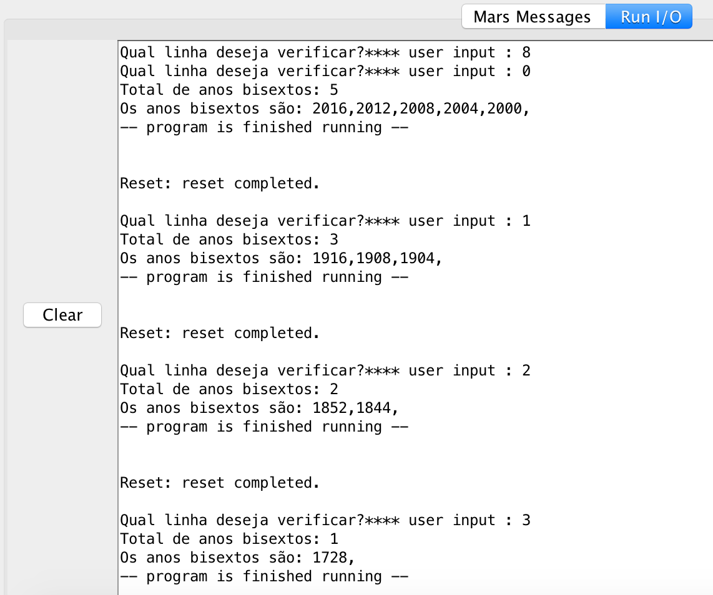
PROJETO
A tela ao lado mostra alguns exemplos de execução do programa no Mars
Observe-se que a primeira linha indicada é 8, que é inválida por ser maior que o número de linhas da matriz de anos
Assim, foi pedido que o usuário indicasse outra linha para verificação
Nas demais simulações, informa-se uma linha válida, e se pode observar a resposta esperada!
19

Slide 29
RESUMO DO TRABALHO T4
O Trabalho T4 consiste em um arquivo compactado (.zip) contendo
  Um relatório em PDF descrevendo a implementação do problema (3,0 pontos)
  O código em linguagem de montagem do MIPS (7,0 pontos)
  Dicas
    Você irá encontrar no material de apoio do T4 um código em C que resolve um problema similar ao problema proposto!
    Use ele como base para criar o seu programa em linguagem de montagem do MIPS
    Você também irá encontrar no material de apoio um esqueleto de código em linguagem de montagem com uma área de dados e estrutura de funções para o exemplo
    adapte este esqueleto para seu programa
20

